Slide 1
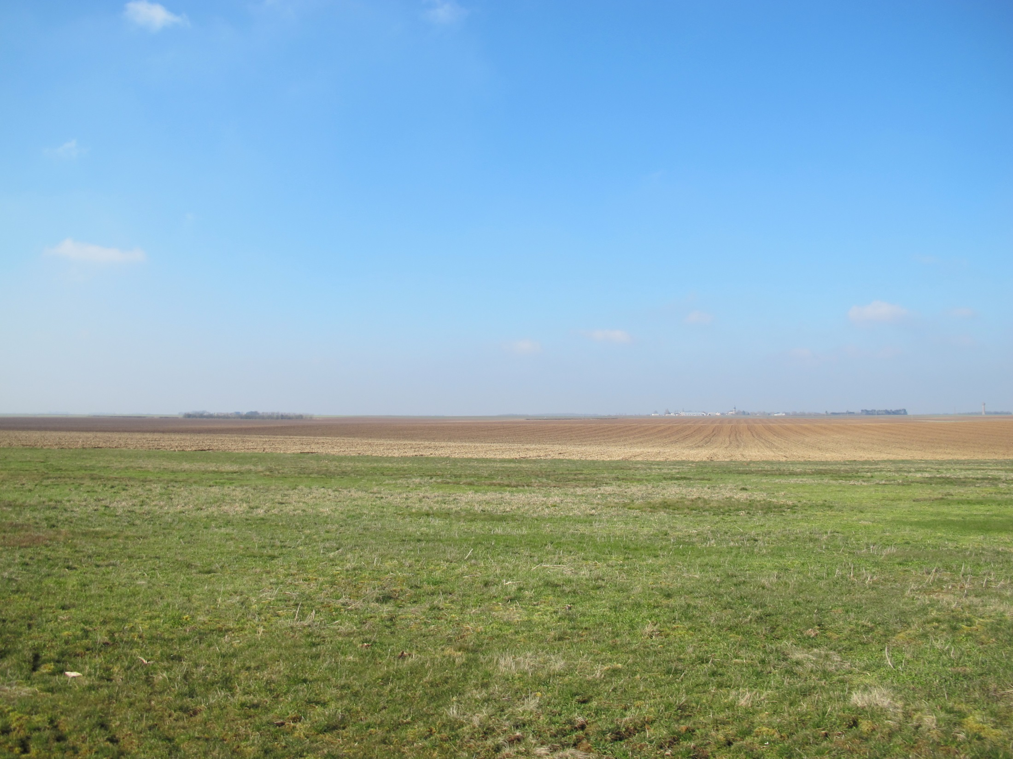
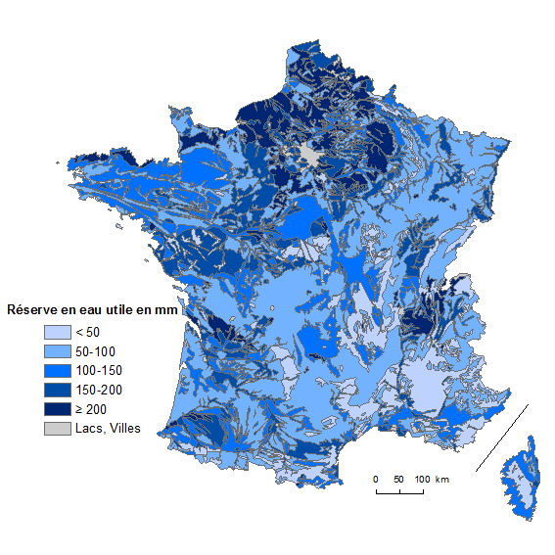
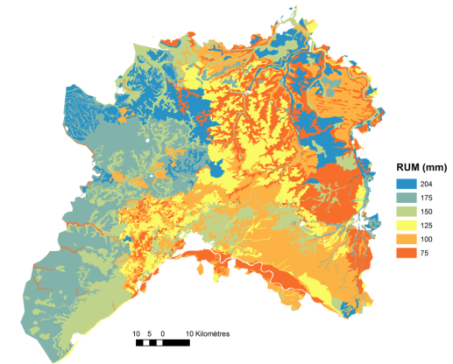
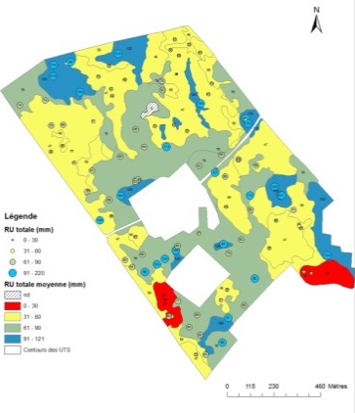
L’évaluation du Réservoir Utilisable en Eau des sols
à différentes échelles
I. Cousin¹, M. Seger¹, G. Girot¹, C. Le Bas², A. Bouthier³
P. Lagacherie⁴, H. Bourennane¹, C. Doussan³, M. Guérif³
¹ UR 0272 SOLS, INRA Val-de-Loire, site d’Orléans
² US 1106 INFOSOL, INRA Val-de-Loire, site d’Orléans
³ ARVALIS-Institut du Végétal, Le Magneraud
⁴ UMR 1221 LISAH, INRA Montpellier
⁵ UMR 1114 EMMAH, INRA PACA, Avignon
Séminaire IGCS, 27-29 avril 2016, Caen
28 / 04 / 2016

Slide 2
_01
Quelques éléments sur la définition
du (de la) RU
.02

Slide 3
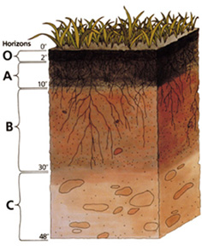
Le Réservoir Utilisable, un concept plus complexe qu’il n’y parait ?
RUM : Quantité d’eau maximale que le sol peut stocker et restituer aux plantes pour leur alimentation hydrique
Science du Sol
Capacité au champ
Forces gravitaires / forces de capillarité
Caractéristique physique du sol
STRUCTURE
Capacité au champ
Point de
Flétrissement
permanent
RU_{h}
Epaisseur du sol
Profondeur d’enracinement
RU_{O}
RU_{A}
Point de flétrissement permanent
Etat physiologique de la plante
Valeur à ~ -15000 hPa… quoique…
RU_{B}
RU_{C}
TEXTURE
Ecophysiologie
Agronomie
RUM

Slide 4
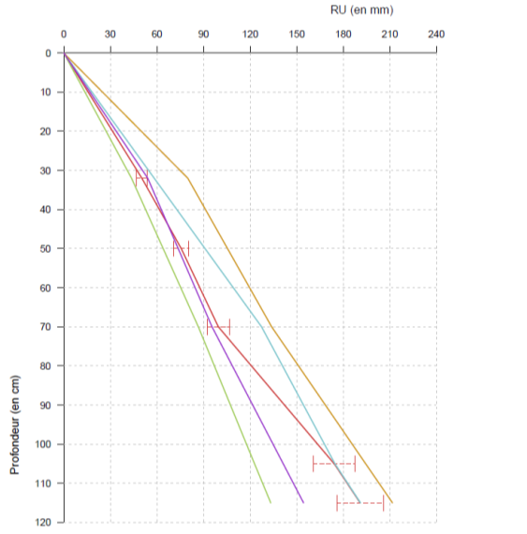
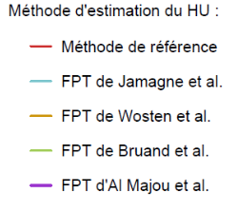
Effet de l’épaisseur du sol sur l’évaluation du RU
Exemple d’un Brunisol
(Villamblain, Beauce)

Slide 5
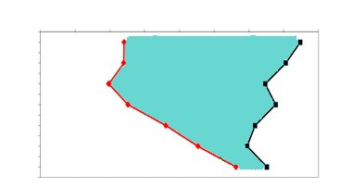
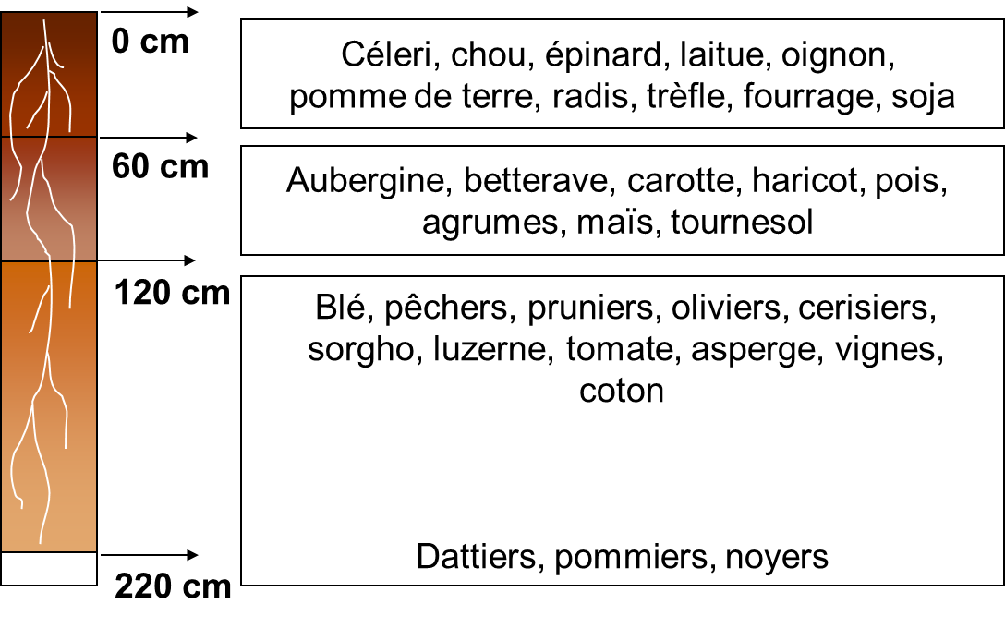
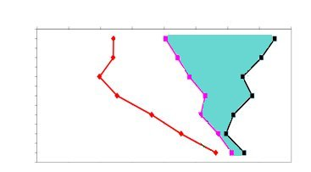
Effet de l’enracinement
RU et profondeur d’enracinement
Rôle des racines dans le prélèvement d’eau
Humidité volumique (%)
0
10
20
30
40
0
30
60
Profondeur (cm)
90
Blé
CC
120
ARVALIS
Importance de l’espèce
Humidité volumique (%)
0
10
20
30
40
0
30
60
Profondeur (cm)
90
Blé
120
CC
Pois de printemps

Slide 6
Principes de l’évaluation du RU pour la cartographie
Teneur en eau à la
Capacité au champ
Evaluation des grandeurs
« Mesures », au champ ou en laboratoire
« Evaluation », par des règles ou des fonctions de pédotransfert
Au niveau du profil de sol, de l’Unité typologique
Agrégation spatiale
Epaisseur du sol
Profondeur d’enracinement
Teneur en eau au
Point de flétrissement permanent

Slide 7
_02
Cartographier le RU à différentes échelles
.07

Slide 8
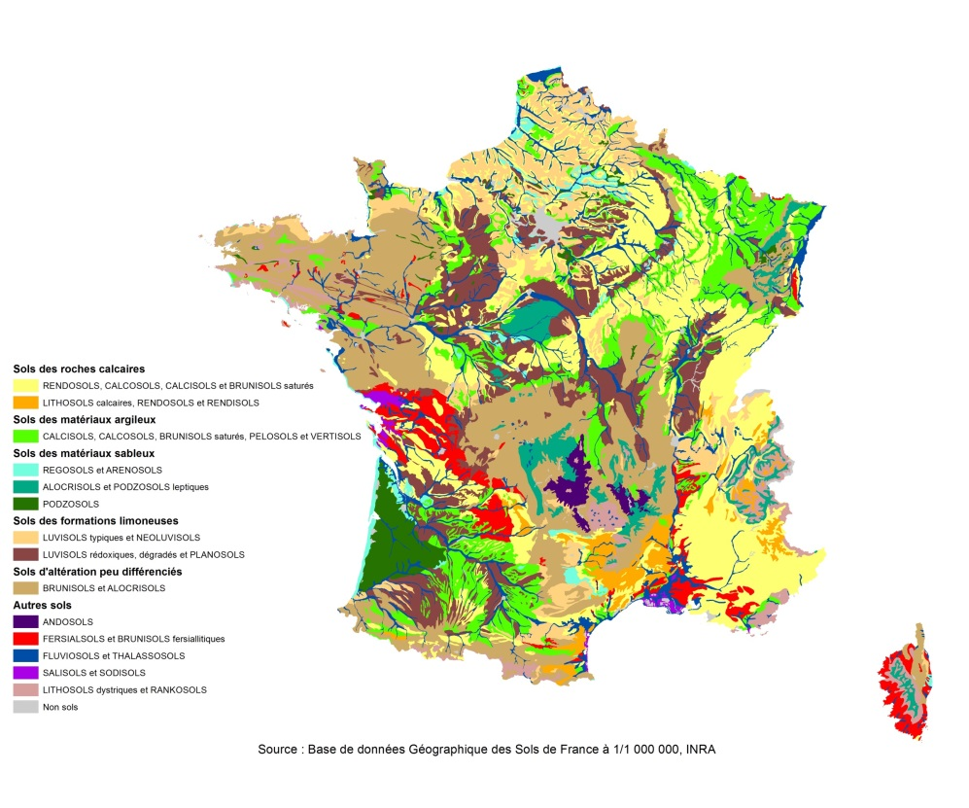
Carte nationale du RU
Base de Données Géographique des Sols
de France (1/1 000 000)
Carte du RU
Règles expertes
© C. Le Bas, Infosol, GIS SOL
Notes:
BDD au 1/1 000 000
Gratuite
Exhaustive
Disponible sur …
Ne contient que des informations qualitatives (types de sol, classe de textures, …
Règles de pédotransfert expertes
À n’utiliser que sur des travaux à petite échelle

Slide 9
Des fonctions de pédotransfert (FPT)
Nom de la FPT | Caractéristiques | Cadre de mise au point de la FPT
Jamagne et al. (1977) Quelques données sur la variabilité dans le milieu naturel de la Réserve en Eau des sols Bulletin Technique d’Information | Valeurs de RU (mm/cm); teneurs en eau à CC et PFP Texture selon le triangle de l’Aisne | Données sur les sols de l’Aisne
Bruand et al. (2004) Estimation des propriétés de rétention en eau des sols à partir de la base de données SOLHYDRO: Une première proposition combinant le type d’horizon, sa texture et sa densité apparente Etude et Gestion des Sols | Valeurs de RU (mm/cm); Teneurs en eau à différentes valeurs de potentiels matriciels Texture selon le triangle de l’Aisne Prise en compte de la masse volumique | Base de données SOLHYDRO (2004) : 85 + 217 échantillons
Al Majou et al. (2008) Prediction of soil water retention properties after stratification by combining texture, bulk density and the type of horizon Soil Use and Management | Teneurs en eau à différentes valeurs de potentiels matriciels; paramètres de la courbe de rétention en eau selon formalisme de Van Genuchten Texture en 5 classes Prise en compte de la masse volumique | Base de données SOLHYDRO (2008) 138 + 318 échantillons
18

Slide 10
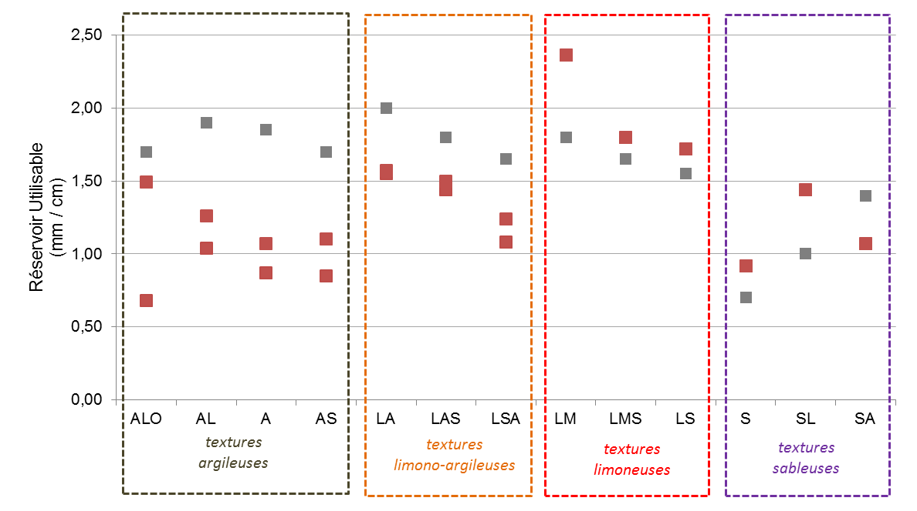
Validité des fonctions de pédotransfert ?
Jamagne et al. (1977)
Bruand et al. (2004)
Al Majou et al. (2008)
18

Slide 11
Cartographier le RU à l’échelle régionale
Exemple de la Nappe de Beauce
UC issues de la carte pédologique d’Ile de France
UC issues de l’Esquisse cartographique de la réserve utile [5]
Fonctions de pédotransfert
UC issues de la carte pédologique du Loiret

Slide 12
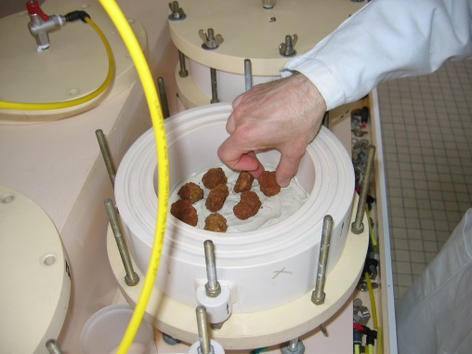
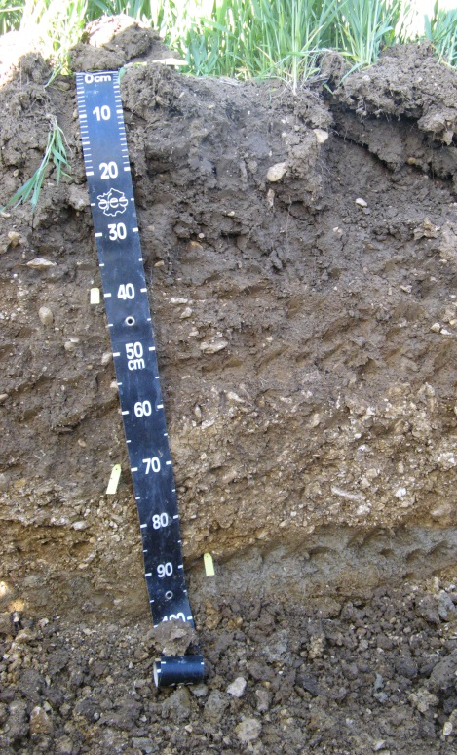
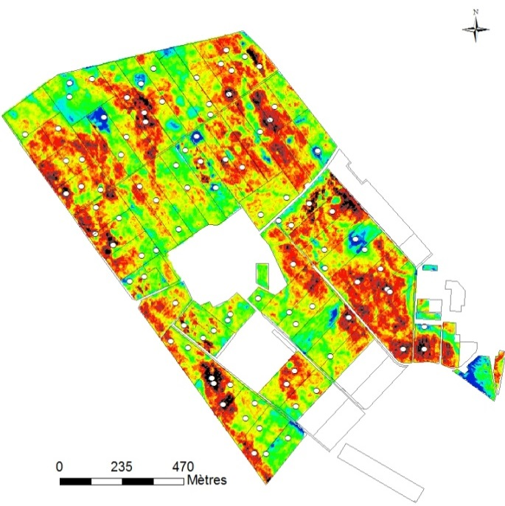
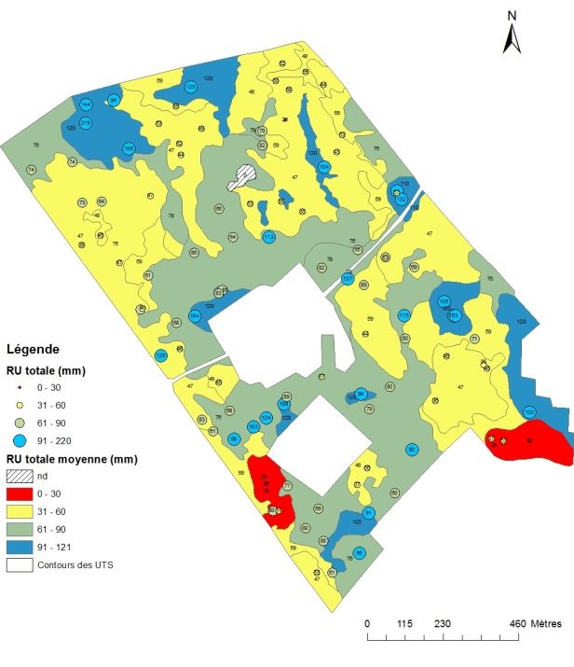
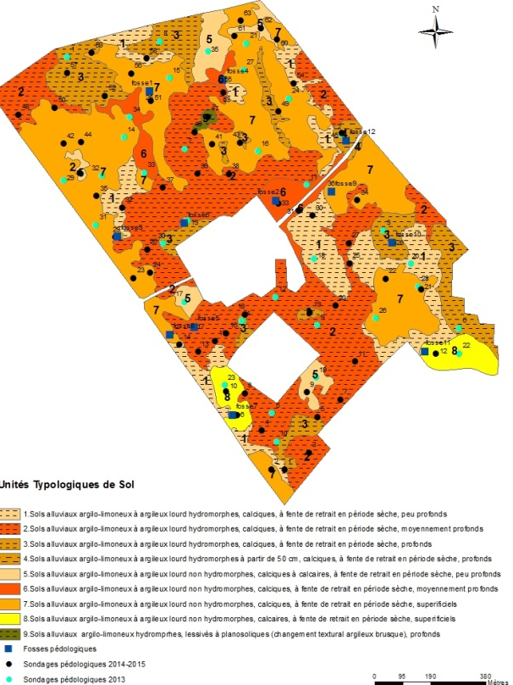
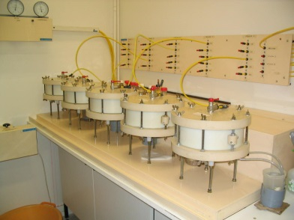
Cartographier le RU à l’échelle locale
Exemple du site d’Epoisses
Prospection géophysique
Plan d’échantillonnage
Prospection pédologique
Carte des unités de sol
Carte de RU

Slide 13
Pour conclure…
Mesures
(champ, laboratoire)
Fonctions de pédotransfert
Règles de pédotransfert
Attention à l’évaluation d’une estimation spatiale par des mesures locales !
Attention aux sols caillouteux!
Améliorer et rendre opérationnels, les modèles d’estimation de la
Estimation de la Réserve Utile des sols par mesures directes et inversion de modèles, de la parcelle au territoire
2015-2018
réserve utile en eau maximale des sols calculés à partir de caractéristiques du sol couramment mesurées
2016
Action 3-2
Améliorer l’estimation du Réservoir Utilisable Maximal (RUM) des sols
2014-2018
Caractérisation des propriétés hydriques des sols dans le cadre du programme RMQS2 (Réseau de Mesures de la Qualité des Sols)
2015-2018

Slide 14
L’évaluation du Réservoir Utilisable en Eau des sols
à différentes échelles
I. Cousin¹, M. Seger¹, G. Girot¹, C. Le Bas², A. Bouthier³
P. Lagacherie⁴, H. Bourennane¹, C. Doussan³, M. Guérif³
Merci de votre attention !
¹ UR 0272 SOLS, INRA Val-de-Loire, site d’Orléans
² US 1106 INFOSOL, INRA Val-de-Loire, site d’Orléans
³ ARVALIS-Institut du Végétal, Le Magneraud
⁴ UMR 1221 LISAH, INRA Montpellier
⁵ UMR 1114 EMMAH, INRA PACA, Avignon
Séminaire IGCS, 27-29 avril 2016, Caen
28 / 04 / 2016

